Slide 1
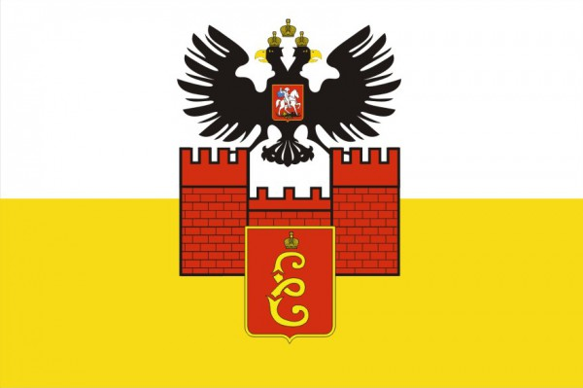
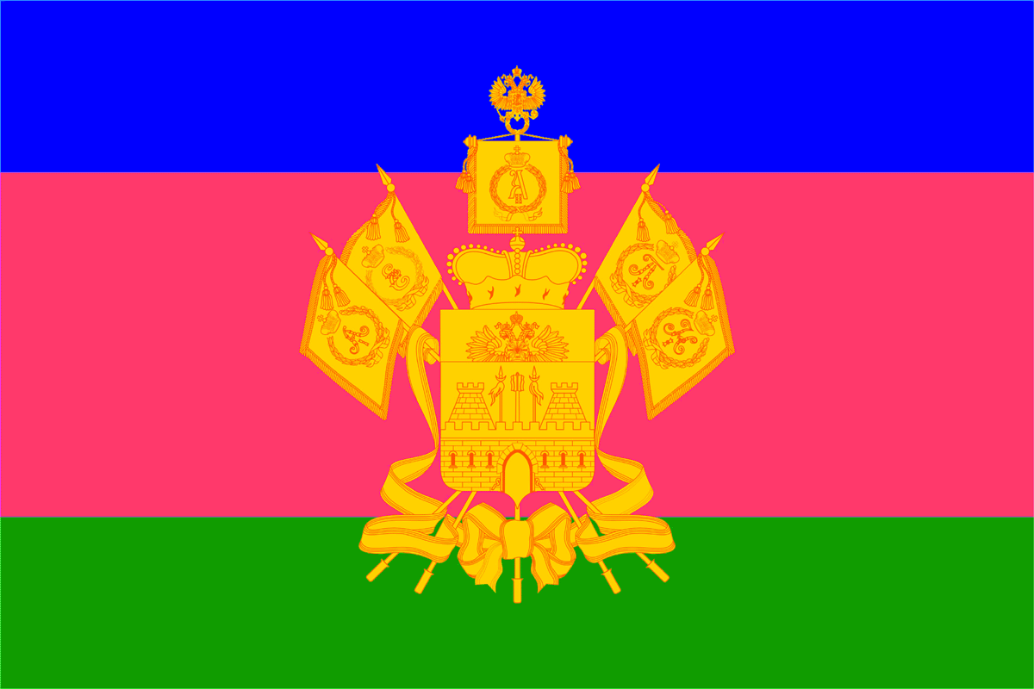
Где я живу ?
И что меня окружает ?
?

Slide 2

Достопримечательности города Краснодар

Slide 3
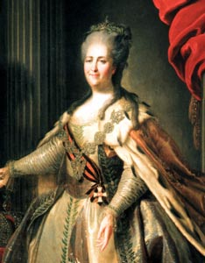
Краснодар – столица Кубани.
Основан в 1793 году, и был Назван Екатерино-
даром в честь императрицы Екатерины II.

Slide 4
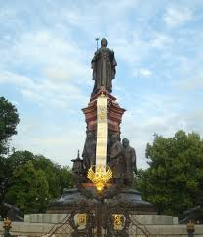
Памятник Екатерине II
Проект памятника был разработан знаменитым художником и скульптором Михаилом Микешиным в 1895 году к празднованию 100-летия Кубанского казачьего войска.. Памятник был торжественно заложен осенью 1896 года, а его открытие состоялось лишь 6 мая 1907 года.

Slide 5
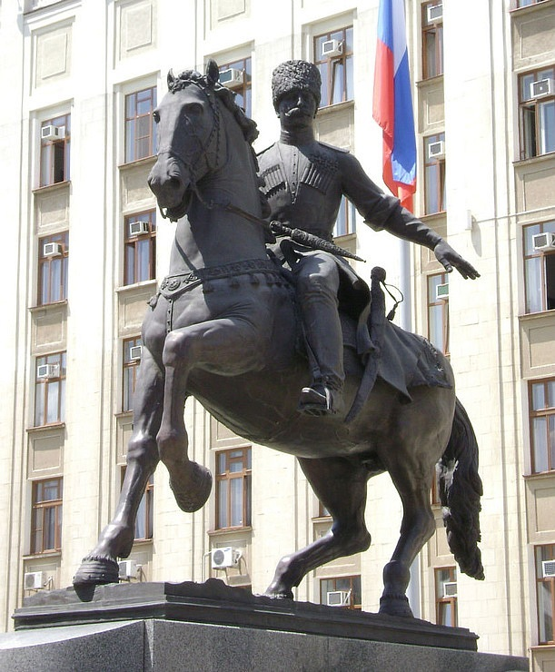
Памятник
«Казакам – основателям земли Кубанской».
Бронзовая скульптура всадника перед зданием администрации. Пополнила список достопримечательностей Краснодара 7 апреля 2005 года. По словам скульптора Александра Аполлонова, бронзовая фигура представляет собой собирательный образ казака-первопроходца, защитника и просветителя. Историческим прототипом стал войсковой судья Антон Головатый.

Slide 6
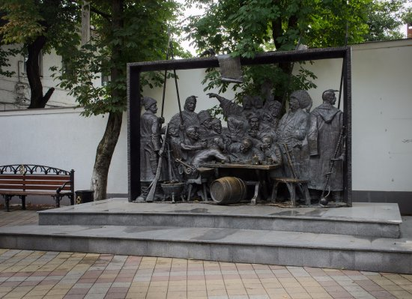
Памятник
«Запорожцы пишут письмо турецкому султану».
В самом центре города, на пересечении улиц Красной и Горького, стоит памятник, созданный по мотивам известной картине И.Е. Репина «Запорожцы пишут письмо турецкому султану». Он посвящен 120-летию посещения Кубанского края И. Е. Репиным. Бронзовый памятник был создан в 2008г., его автор – известный скульптор В. Пчелин.
Скульптор намеренно оставил на лавочке рядом с казаками одно свободное место, чтобы каждый житель города смог сесть за один стол с запорожцами и ощутить себя частью истории.

Slide 7
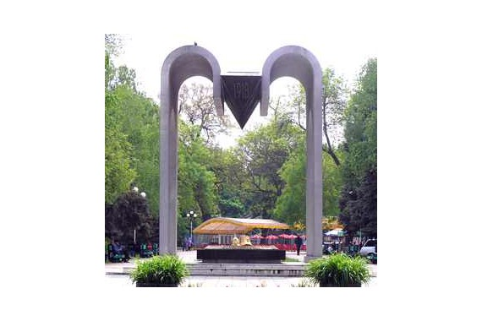
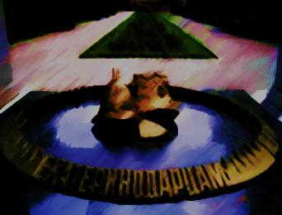
Памятник
"Екатеринодарцам - жертвам гражданской войны в России".
7 ноября 1998 года на центральной аллее парка имени Горького состоялось торжественное открытие памятника «Примирения и согласия», посвященного сгоревшим в пламени Гражданской войны мирным жителям и воинам. Два крыла высотой семь метров возвышаются над плитой из гранита, на которой в золотом венке лежат буденовка и папаха – символы Красной и Белой армий.

Slide 8
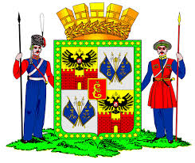
Вывод
Я живу в прекрасном городе с богатой историей. От всего, что меня окружает, веет отважным казачьим духом. Я очень люблю свой горд и всегда с гордостью произношу его название – «Краснодар»!

